Slide 1
朴素贝叶斯
监督学习

Slide 2
学习目标
01.
概率论复习
02.
贝叶斯原理
03.
朴素贝叶斯
04.
实验分析

Slide 3
随机试验与随机事件
试验：是指为了察看某事的结果或某物的性能而从事某种活动。
如果一个试验满足下面几个条件，就是随机试验（简称为试验）：
可重复性：在相同条件下重复进行
可观察性：每次试验结果可能不止一个，并且事先知道所有可能的实验结果
不确定性：每次试验之前，不能准确预知哪一个结果会发生
基本事件：是指每一种可能的出现情况，也称作样本点，全部样本点的集合即为样本空间。
随机事件：是由基本事件复合而成的事件，简称为事件。
必然事件：一定会发生的事件。
不可能事件：是指不可能发生的事件。
完备事件组：一组事件，两两没有交集，所有事件并起来即为样本空间。

Slide 4
事件关系与韦恩图
韦恩图（Venn diagram）：用来表示事件关系的一种图表，比较简单、形象。
A
A
A
A
B
B
B
包含：A⊃B
B发生A一定发生
相等：A=B
A、B同时发生
和（并）：AUB
A、B中至少一个时间发生
积（交）：A∩B
A、B同时发生
A
B
B
A
B
B
A C
D
对立（补）：Ā
一个必然发生，但不同时发生
差：A-B
A发生而B不发生
互斥：
A、B不同时发生
完备事件组：
所有事件组成全集

Slide 5
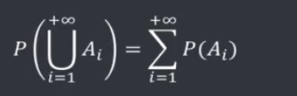
概率及性质
概率：用来描述随机事件发生的可能性的大小，值在0-1之间。
概率：在多次重复试验中，事件A发生的频率稳定在常数p附近摆动，并且随着试验次数的增加，这种摆动幅度是很微小的，则称确定常数p为事件A发生的概率，记作：P(A)=p
概率的一些常见性质：
非负性：0≤P(A)≤1
规范性：P(Ω)=1,P(Φ)=0
可列可加性：设A:两两互斥，有：
其他性质：
P(Ā)=1-P(A) P(AUB)=P(A)+P(B)-P(AB)

Slide 6


条件概率
条件概率：在某事件发生的前提下，另一事件发生的概率。
条件概率：设A、B是两个事件，且P(A)>0，称 为在事件A发生的条件下事件B的条件概率。
某节能灯的使用时间得到8000小时的概率为80%，达到10000小时的概率为50%。我家的节能灯已经使用了8000小时未坏，请问它能继续使用到10000个小时的概率是多少？
Ω
A
B
事件A：使用了8000小时未坏，其概率为：P(A)=0.8
事件B：使用了10000小时未坏，其概率为：P(B)=0.5
要算的概率为：已经用了8000小时未坏，能用到10000小时的概率
P(BIA)：A发生的情况下，B发生的概率
A∩B

Slide 7



乘法公式
条件概率公式为： 两侧同时乘以P(A)，得到：P(AB)=P(A)P(BIA) 该式即为概率的乘法公式。
条件概率公式还可以写成： 两侧同乘以P(B)，得到：P(AB)=P(B)P(BIA)
将乘法公式从两个事件扩展到n个事件：A₁,A₂,…,A_{n}，n>2：
P(A₁A₂…A_{n})= P(A₁)P(A₂lA₁)…P(A_{n}lA₁A₂…A_{n-1})
以n=3为例，推导一下：
P(A₁A₂A₃)=P((A₁A₂)A₃)= P(A₁A₂)P(A₃l(A₁A₂))=P(A₁)P(A₂lA₁)P(A₃l(A₁A₂))
100个小球，80黑20红，不放回的抽取两次，求第一次为红第二次为黑的概率。
事件A：抽中红球，事件B：抽中黑球，求P(AB)

Slide 8
事件独立性
事件独立：如果两个事件是否发生相互没有影响，即称两个事件互相独立。
事件独立：设A、B是两个事件，B发生的可能性不受到A的影响，即P（BIA)=P(B)，称事件B对于事件A独立。显然，事件A对于事件B也独立。
其充分必要条件为：P(AB)=P(A)P(BIA)
从一副没有大小王的扑克牌中随机抽取一张，事件A为抽到K，事件B为抽到黑花色的牌，AB是否独立?
P(A)=4/52, P(B)=26/52 P(AB)=2/25
互不相容与互相独立：两者完全不同
互不相容是说同一次随机实验中，两个事件不可能同时发生
互相独立是说同一次随机试验中，两个事件互不影响

Slide 9
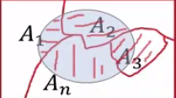
全概率公式
全概率定理：如果事件A1,A2,…An是一个完备事件组，并且都具有正概率，则有全概率公式：
P(B)= P(A₁)P(BIA₁)+ P(A₂)P(BIA₂)+…+ P(A_{n})P(BIA_{n})
一个复杂事件的概率问题，可以转化为在不同情况或者不同原因下发生的简单
事件的概率求和问题。
某驾校有三个分校，人数占比分别为：40%、35%、25%，其学生通过率分别为：95%、92%、90%，求该驾校所有学员的通过率。
令事件A₁,A₂,A₃分别表示三个分校的学生，事件B表示通过率，则有：
P(A₁)=0.4,P(A₂)=0.35,P(A₃)=0.25 P(B|A₁)=0.95,P(B|A₂)=0.92,P(B|A₃)=0.9
求驾校学生通过率，即求P(B)的值，由全概率公式得到：
P(B)=P(A₁)P(B|A₁)+P(A₂)P(B₁|A2)+P(A₃)P(BlA₃)=0.4*0.95+0.35*0.92+0.25*0.9=0.927

Slide 10

贝叶斯公式
贝叶斯公式：如果事件A₁,A₂,…A_{n}是一个完备事件组，则对任一事件B，若P(B)>0，有：
已知某事件已经发生，可以通过贝叶斯公式考察引发该事件的各种原因或情况的可能性大小。
市场上销售端额某种商品由甲乙丙三个厂家生产，占比不同，甲厂占45%，乙厂占35%，丙厂占20%，各厂的次品率依次为：4%、2%、5%。现从市场购买一件该商品，发现是次品，判断它是由甲厂生产的概率。
令事件A1,A2,A3分别表示商品由甲厂、乙厂、丙厂生产，事件B表示商品为次品，则有：
P(A₁)= 0.45,P(A₂)=0.35,P(A₃)=0.2 P(B|A₁)=0.04,P(B|A₂)=0.02,P(B|A₃)=0.05
求某次品是由甲厂生产的概率，即求P（AilB），由贝叶斯公式得到：

Slide 11
贝叶斯公式推断
在概率统计中，应用所观察到的现象对有关概率分布的主观判断（即先验概率）进行修正的方法。
当不能准确知悉一个事物的本质时，可以依靠与事物特定本质相关的事件出现的多少去判断其本质属性的概率。即支持某项属性的事件发生得愈多，则该属性成立的可能性就愈大。
血清蛋白检验法可以检测是否患有肝癌，由于技术原因存在误差，肝癌患者检测结果呈阳性的概率99%，没有肝癌的人检测结果呈阳性的概率为50%，据调研结果当前人类患有肝癌的概率为0.04%。某人的检测结果呈阳性，请推断他患肝癌的概率。
令事件A表示患有肝癌，事件B表示检测阳性，则事件A表示未患肝癌，事件B表示检测阴性，有：
P(A)=0.0004,P(Ā)=0.9996,P(B|A)=0.99,P(B｜Ā)=0.5
检验结果呈阳性的人患肝癌的概率是要算：P(AIB)，根据贝叶斯公式：
How much you can trust the evidence?
先验概率
后验概率

Slide 12
先验概率与后验概率
先验概率（Prior Probability）是指根据以往经验和分析得到的概率，它往往作为“由因求果”问题中的“因”出现的概率。
事件发生前的预判概率，可以基于历史数据的统计，也可以是由背景常识得到，或者个人的主管观点。一般都是单独的事件概率，如P(患病），P（购买），P（下雨）.……
后验概率（Posterior Probability）是指在得到“结果”的信息后重新修正的概率，是“执果寻因”问题中的“果”。先验概率与后验概率不可分割，后验概率的计算要以先验概率为基础。
事件发生后求的反向条件概率，即去追寻什么原因造成了当前的结果。
概率形式一般和条件概率相同，如P(患病|阳性），P(购买|中老年），P（下雨|六月）……
当根据经验及有关材料推测出主观概率后，对其是否准确没有充分把握时，可采用概率论中的贝叶斯公式。
进行修正，修正前的概率称为先验概率，修正后的概率称为后验概率，利用后验概率再进行风险分析。

Slide 13
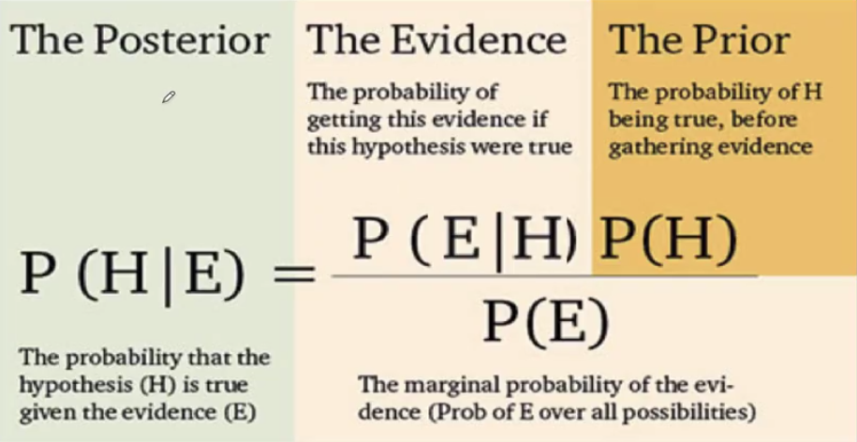
似然函数vs先验概率vs后验概率
似然函数vs先验概率vs后验概率

Slide 14
似然函数
似然函数（Likelihood Function）是一种关于统计模型参数的函数。给定输出x时，关于参数Θ的似然函数L(Θlx)在数值上等于给定参数Θ后变量x的概率：L(Θlx)=P（X=xlΘ)。
似然是对Likelihood的一种较为贴近文言文的翻译，似然用现代的中文来说即“可能性”。
设总体X服从分布P(X；Θ)，Θ为待估参数，X₁,X₂,…，X_{n}是来自于总体X的样本，x₁,x₂…,x_{n}为样本X₁,X₂,…，X_{n}的一个观察值，则样本的联合分布L(Θ)=L(x₁,x₂,…,x_{n};0)=∏P（xi；Θ）称为似然函数。
最大似然估计（MLE）是似然函数最初也是最自然的应用。上文已经提到，似然函数取得最大值表示相应的参数能够使得统计模型最为合理。
概率描述了已知参数时的随机变量的输出结果；似然则用来描述已知随机变量输出结果时，未知参数的可能取值。

Slide 15


最大后验估计
最大后验概率估计（Maximum A posteriori Estimation，MAE)最大后验估计是根据经验数据获得对难以观察的量的点估计。与最大似然估计类似，但是最大的不同时，最大后验估计的融入了要估计量的先验分布在其中。故最大后验估计可以看做规则化的最大似然估计。
想判断某硬币是否均匀，抛十次，得到的结果是：反正正正正反正正正反，请做出合理的判断。
用最大似然估计的思路来考虑该问题：
抛硬币的结果实际上为二项分布（重复n次的伯努利分布）：假设正面出现的概率为0，若为0.5，则均匀已经发生的抛硬币事件为：x={反，正，正，正，正，反，正，正，正，反}，就出现的这个结果得到似然函数：
L(x;θ）=（1-θ）*θ*θ*θ*θ*（1-θ）*θ*θ*θ*（1-θ）=θ⁷（1-θ）³
模型已定，参数未知。去求使得似然函数L（x；θ)最大的参数θ，就是我们希望得到的正面出现的概率：
InL(x;θ)=In[θ⁷(1-θ)³]=lnθ⁷+In(1-θ)³=7lnθ +3ln(1-θ)
θ=0.7

Slide 16

最大后验估计
(Maximum A posteriori Estimation，MAE)最大后验估计是根据经验数据获得对难以观察的量的点估计。与最大似然估计类似，但是最大的不同时，最大后验估计的融入了要估计量的先验分布在其中。故最大最大后验概率估计后验估计可以看做规则化的最大似然估计。
想判断某硬币是否均匀，抛十次，得到的结果是：反正正正正反正正正反，请做出合理的判断。
用最大后验估计的思路来考虑该问题：
该方法的主要思路是最大化后验概率（名字也是由此而来）：
其中x为已经发生过的事实，即抛硬币的结果，所以P（x)是一个已知的值，和你多次抛硬币的结果相关，
如做了100次试验（每次试验都抛十次硬币），当前结果出现了20次，则概率P(x)=20%，该值可计算。
接下来考虑先验概率P(0)，先验概率的选取，最最终结果有影响，所以要去选择合适的先验概率。
可以根据统计信息去确定先验概率，比如之前我们做过抛硬币的实验，可以根据实际结果来确定先验概率。
在没有统计数据的时候，我们也可以根据常识来得到一个先验概率。
常被诟病主观性太强

Slide 17
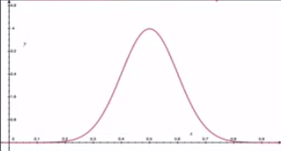

最大后验估计
(Maximum A posteriori Estimation，MAE)最大后验估计是根据经验数据获得对难以观察的量的点估计。与最大似然估计类似，但是最大的不同时，最大后验估计的融入了要估计量的先验分布在其中。故最大最大后验概率估计后验估计可以看做规则化的最大似然估计。
想判断某硬币是否均匀，抛十次，得到的结果是：反正正正正反正正正反，请做出合理的判断。
用最大后验估计的思路来考虑该问题：
本例中先验概率并不是一个固定的概率值，而是一个概率的分布。比如硬币投掷出现正面的概率在0.5左右，具体来说满足一个（根据自己的认知拍的）均值为0.5，标差为0.1的正态分布。（MLE先验发布是？）
据此先验分布，去求后验概率，即。最大化P(θlx)，即最大化P(xlθ)P(θ)。
P(xlθ)=θ⁷ *(1-θ)³
θ要使两者的积最大

Slide 18


最大后验估计
(Maximum A posteriori Estimation，MAE)最大后验估计是根据经验数据获得对难以观察的量的点估计。与最大似然估计类似，但是最大的不同时，最大后验估计的融入了要估计量的先验分布在其中。故最大最大后验概率估计后验估计可以看做规则化的最大似然估计。
想判断某硬币是否均匀，抛十次，得到的结果是：反正正正正反正正正反，请做出合理的判断。
用最大后验估计的思路来考虑该问题：
对后验概率求对数：
对后验概率的对数形式求最大值：
对θ求偏导，令其等于0：
整理并解该方程：100*θ³-150*θ²+40*θ+7=0 θ=0.5577
改进：优化先验概率，比如投掷100次硬币，发现有60(80）次出现正面，以此计算后验概率为：0.63（0.76）

Slide 19


朴素贝叶斯
朴素贝叶斯（Naive Bayes，NB)是一类基于概率理论的分类算法，以贝叶斯理论为理论基础，通过计算样本归属于不同类别的概率来进行分类，是一种经典的分类算法。
贝叶斯理论：基于能获得的最好证据（观察、数据和信息等），来计算信念度（或者假说、主张、命题）的有效方法。信念度即为对事物的真实性和正确性所具有的的信心。
朴素：单纯的、粗糙的，简单粗暴的假设给定目标值时属性之间相互条件独立
已知一组事件{A₁,A₂,…，A_{n}}，通过这组事件去估计一个事件B发生的概率，即求：P(BlA₁,A₂,…,A_{n})
根据贝叶斯公式有：
P(A₁,A₂)= P(A₂lA₁)* P(A₁)
假设有100个事件，每个事件可能的结果有2个，则该事件组的联合分布有2100种组合，无法计算一旦“朴素”，即各事件独立，马上变简单了：

Slide 20

朴素贝叶斯的模型
有m个样本，每个样本有n个特征，输出为k个类别，表示如下：
样本：(x₁^{（1)},x₂^{（1)},…,x_{n}^{（1)})，(x₁^{（2)},x₂^{（2)},…,x_{n}^{（2)})，…(x₁^{（m)},x₂^{（m)},…,x_{n}^{（m)})，输出类别为：C₁,C₂…,C_{k}
通过样本学习得到先验概率：P(Y=C_{j})，j=1,2,…，k
通过样本学习得到条件概率：P(X=x|Y=C_{j})=P(X₁=x₁,X₂=x₂…X_{n}=x_{n}lY=C_{j})
通过上述学习结果，可以计算X、Y的联合概率分布：
P(X=x,Y=C_{j})=P(Y =C_{j})P(X=x｜Y=C_{j})=P(Y=C_{k})P(X₁=x₁,X₂=x₂…X_{n}=x_{n}lY=C_{j})
=P(Y =C_{k})P(X₁=x₁|Y=C))P(X₂=x₂|Y=C_{j})…P(X_{n}=x_{n}|Y=C_{j})
对新样本的预测：(x₁^{(new)}，x₂^{(new)},…,x_{n}^{(new)}))计算k个分类的条件概率P(Y=C_{j}lX=X^{(new)})，找到最大的一类

Slide 21
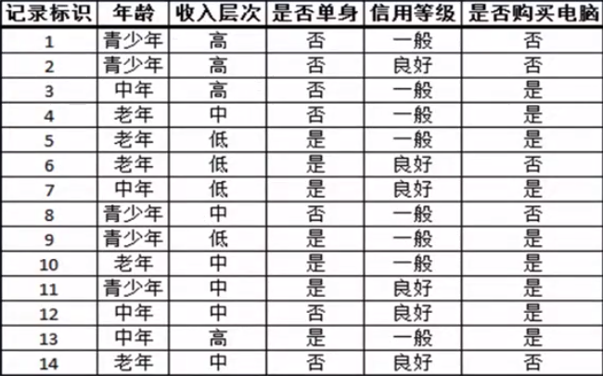
朴素贝叶斯例子
已知购买记录：
待预测记录：
有14个样本，每个样本有4个特征
特征依次为：
年龄：X₁={青少年，中年，老年}
收入层次：X₂={高，中，低}
是否单身：X₃={否，是}
信用等级：X₄={一般，良好}
输出有2个分类：Y={是、否}

Slide 22


朴素贝叶斯例子
已知购买记录：
待预测记录：
学习先验概率：P(Y=C_{j}),j=1,2.......k
P(Y=是)=9/14 P(Y=否）=5/14
为了计算联合分布概率，需要计算以下项：
P(X_{i}=x_{i}|Y=C_{j})
由贝叶斯公式：

Slide 23
朴素贝叶斯例子
已知购买记录：
待预测记录：
计算年龄X₁={青少年，中年，老年}：
P(X₁=青少年|Y=是)=P(X_{i}=青少年,Y=是)
/P（Y=是）
=（2/14）/（9/14）=2/9
P（青少年｜否）=（3/14）/（5/14）=3/5
P（中年｜否）=（4/14）/（9/14）=4/9
P(中年｜是）=（0/14）/（5/14）=0
P（老年｜否）=（3/14）/（9/14）=3/9
P(老年｜是）=（2/14）/（5/14）=2/5

Slide 24
朴素贝叶斯例子
已知购买记录：
待预测记录：
计算收入层次X₂={高，中，低}
P(高｜是）=（2/14）/（9/14）=2/9
P（高|否）=（2/14）/（5/14）=2/5
P(中|否）=（4/14）/（9/14）=4/9
P(中|是）=（2/14）/（5/14）=2/5
P(低|否）=（3/14）/（9/14）=3/9
P(低|是）=（1/14）/（5/14）=2/9

Slide 25
朴素贝叶斯例子
已知购买记录：
待预测记录：
计算是否单身：X2={否，是}：
P(单身|是）=（6/14）/（9/14）=6/9
P(单身|否）=（1/14）/（5/14）=1/5
P（不单|是)=（3/14）/（9/14）=3/9
P（不单|否）=（4/14）/（5/14）=4/5
计算信用等级：X4={一般，良好}：
P（一般|否）=（6/14）/（9/14）=6/9
P(一般|是）=（2/14）/（5/14）=2/5
P(良好|否）=（3/14）/（9/14）=3/9
P(良好|是)=（3/14）/（5/14）=3/5

Slide 26
朴素贝叶斯例子
待预测记录：计算P(Y=G_{j}|X=X^{(new)})
P(Y=是|X₁=老年,X₂=低,X₃=不单,X₄=一般) = P(X={老年，低，不单，一般}，Y=是)
P（老年，低，不单，一般）
=P（是)P(老年|是)P(低|是)P（不单|是)P(一般|是)
P（老年，低，不单，一般）
P(Y=否|X₁=老年,X₂=低,X₃=不单,X₄=一般) = P(X={老年，低，不单，一般},Y=否)
P（X={老年，低，不单，一般})
=P（否)P（老年I否)P（低I否)P（不单I否)P（一般|否）
P（老年，低，不单，一般）
P(Y=是|X₁=老年,X₂=低,X₃=不单,X₄=一般)αP(是)P(老年|是)P（低|是)P(不单|是)P(一般|是)
P(Y=否|X₁=老年,X₂=低,X₃=不单，X₄=一般)αP(否)P(老年|否)P(低|否)P（不单|否)P（一般|否)

Slide 27
朴素贝叶斯例子
计算结果：P(Y=是)=9/14 P(Y=否)=5/14
P(青少年｜是）=2/5 P(青少年|否）=3/5 P(中年｜是）=4/9 P（中年｜否）=0 P(老年是）=2/5 P(老年否）=2/5
P（高｜是）=2/9 P（高|否）=2/5 P（中｜是）=4/9 P（中｜否）=2/5 P（低｜是）=3/9 P(低｜否)=1/5
P（单身｜是）=6/9 P(单身|否）=1/5 P（不单｜是）=3/9 P（不单｜否）=4/5
P（一般｜是）＝6/9 P（一般｜否）=2/5 P（良好|是）=3/9 P(良好|否）=3/5
待预测记录：计算P(Y=C_{j}lX=X^{(new)})
P(Y=是|X₁=老年,X₂=低,X₃=不单,X₄=一般)αP(是)P(老年|是)P（低|是)P(不单|是)P(一般|是)
=9/14*3/9*3/9*3/9*6/9=0.01587302
P(Y=否|X₁=老年,X₂=低,X₃=不单，X₄=一般)αP(否)P(老年|否)P(低|否)P（不单|否)P（一般|否)
=5/14*2/5*1/5*1/4*2/5=0.009142857
购买的概率更大

Slide 28

拉普拉斯平滑
任何一个概率为0，会导致整个分类失败
拉普拉斯平滑：分类过程中，有时会碰到零概率问题，即某个带预测样本中的某个属性取值在样本中没有出现过，会导致整个概率的计算结果为0。拉普拉斯平滑通过在分子、分母上加上调整可以很好的解决这类问题。
P(X_{i}=x_{i}lY =C_{j})= n_{i}
N
以之前的购买记录分类为例：
P（中年|否）=（0/14）/（5/14）=0
P(X_{i}=x_{i}lY =C_{j})=n_{i}+1 ，其中k为输出分类的个数
N+k
中年 | 高 | 否 | 良好
P（中年|否）=（0+1)/(5+3)=1/8
P(Y=是|X₁=中年,X₂=低,X₃=不单,X₄=一般)αP(是)P(中年|是)P（低|是)P(不单|是)P(一般|是)
P(Y=否|X₁=中年,X₂=低,X₃=不单，X₄=一般)αP(否)P(中年|否)P(低|否)P（不单|否)P（一般|否)
≡0

Slide 29
朴素贝叶斯算法的优缺点
NB优点：
有统计学基础背书，分类效率稳定
支持多分类任务
对缺失数据不敏感
算法简单，模型容易解释
计算量小，支持海量数据
支持增量式计算，可用作在线预测
NB缺点：
需要有先验概率，不同值对结果有影响
分类决策存在错误率
对输入数据表达形式敏感
“朴素”的假设对结果影响大

Slide 30
THANKS

